Slide 1
МИНИСТЕРСТВО ОБРАЗОВАНИЯ, НАУКИ И МОЛОДЁЖНОЙ ПОЛИТИКИ
КРАСНОДАРСКОГО КРАЯ
О проведении государственной итоговой аттестации по образовательным программам основного общего образования
в 2019 году
Гардымова Руженна Анатольевна,
начальник отдела государственной итоговой
аттестации в управлении общего образования
г. Краснодар
01.02.2019
19 октября 2017 года
Краснодар

Slide 2
Допуск к ГИА-9 в 2019 году
Государственная итоговая аттестация (ГИА-9)
завершает освоение основных образовательных программ
является обязательной для всех выпускников 9-х классов
влияет на получение аттестата об основном общем образовании
Обучающиеся, являющиеся в текущем учебном году победителями или призерами заключительного этапа всероссийской олимпиады школьников, членами сборных команд РФ, участвующих в международных олимпиадах, освобождаются от ГИА-9 по учебному предмету, соответствующему профилю всероссийской олимпиады школьников, международной олимпиады
К ГИА-9 допускаются обучающиеся:
не имеющие академической задолженности
имеющие годовые отметки по всем учебным предметам за 9 класс не ниже удовлетворительных
имеющие результат «зачёт» за итоговое собеседование по русскому языку

Slide 3
Итоговое собеседование по русскому языку
все обучающиеся 9 классов школ Краснодарского края
(в том числе обучающиеся с ОВЗ, дети-инвалиды и инвалиды)
Участники ИС
Места проведения ИС
образовательные организации Краснодарского края (1 169 школ)
Сроки проведения ИС
13 февраля 2019 года (основной день)
13 марта и 6 мая 2019 года (резервные сроки)
начинается в 9.00
продолжительность ИС для каждого участника составляет 15 мин.
для участников с ОВЗ 15 мин. + 30 мин.
Проведение ИС
результаты ИС участники узнают в своих школах
минимальное количество баллов для получения результата «зачёт» - 10 из 19 баллов (4 балла в случае если особенности психофизического развития не позволяют участникам ИС выполнить все задания ИС, а экспертам провести оценивание ИС в соответствии с критериями)
Результаты ИС
Получение результата «зачёт» за итоговое собеседование по русскому языку является с 2019 года одним из условий допуска обучающихся к прохождению государственной итоговой аттестации

Slide 4
Формы и периоды ГИА-9
Основной государственный экзамен (ОГЭ)
для обучающихся образовательных организаций
с использованием контрольных измерительных материалов (КИМ)
формат экзамена приближен к формату ЕГЭ
Государственный выпускной экзамен (ГВЭ)
для обучающихся с ограниченными возможностями здоровья, обучающихся детей-инвалидов и инвалидов
с использованием текстов, тем, заданий, билетов
в письменной или устной форме
Досрочный период
(не ранее 20 апреля)
Для обучающихся, не имеющих возможности по уважительным причинам,
подтвержденным документально, пройти ГИА-9 в основной период
Основной период
(с 24 мая)
Для всех выпускников 9-х классов. Обучающиеся, у которых совпали сроки проведения экзаменов по отдельным учебным предметам, участвуют в экзаменах по соответствующим учебным предметам в резервные сроки основного периода
Дополнительный (сентябрьский) период
Для обучающихся, не прошедших ГИА-9 или получивших неудовлетворительные результаты более чем по двум учебным предметам, либо получивших повторно неудовлетворительный результат по одному или двум учебным предметам в резервные сроки основного периода

Slide 5
Повторная сдача экзаменов в 2019 году
В соответствии с п.42 Порядка по решению председателя ГЭК
повторно допускаются к сдаче ГИА в текущем учебном году обучающиеся
получившие неудовлетворительные результаты не более чем по двум учебным предметам
не прошедшие ГИА
не явившиеся на экзамены по уважительным причинам, подтвержденным документально
получившие повторно неудовлетворительные результаты по одному или двум учебным предметам в резервные сроки
не завершившие выполнение экзаменационной работы по уважительным причинам, подтвержденным документально
получившие неудовлетворительные результаты более чем по двум учебным предметам
апелляции которых о нарушении порядка проведения ГИА конфликтной комиссией были удовлетворены
резервные сроки
сентябрь

Slide 6
Что можно взять с собой в ППЭ
Остальные личные вещи необходимо оставить в специально выделенном для их хранения помещении,
расположенном до входа
в ППЭ
паспорт
гелевая или капиллярная ручка с чернилами черного цвета
вода
лекарства
питание
специальные
технические
средства
при необходимости
Линейка и справочные материалы
Орфографи-ческий словарь
Использование средств обучения и воспитания не предусмотрено
Полные тексты художественных произведений и сборники лирики
Непрограммиру-
емый калькулятор;
Лабораторное оборудование
Математика
Русский язык
Литература
Физика
Обществознание
3 часа 55 минут
3 часа 55 минут
3 часа 55 минут
3 часа
3 часа
Непрограммиру-
емый калькулятор;
Линейка
Компьютерная техника
Компьютерная техника;
Аудиогарнитура
Непрограммиру-
емый калькулятор;
Линейка;
Географический атлас (7, 8, 9 класс)
Непрограммиру-
емый калькулятор;
Лабораторное оборудование;
Справочные материалы
Биология
Информатика
Иностранный язык
География
Химия
резервные сроки
сентябрь
3 часа
2 часа 30 минут
2 часа 15 минут
2 часа
2 часа

Slide 7
Во время экзамена участникам запрещено
Согласно п. 55 Порядка ГИА-9
наличие справочных материалов, письменных заметок и иных средств хранения и передачи информации
наличие средств связи, фото-, аудио- и видеоаппаратуры
Удаление с экзамена
Аннулирование результатов экзамена с возможностью пересдачи в дополнительный период в сентябре
Составление протокола об административной ответственности (если участнику ГИА на момент проведения экзамена исполнилось 16 лет)
резервные сроки
сентябрь

Slide 8
Во время экзамена организаторам запрещено
Согласно п. 55 Порядка ГИА-9
Иметь при себе средства связи
Оказывать содействие обучающимся
Выносить из аудитории экзаменационные материалы, фотографировать их

Slide 9
Динамика удаления с экзаменов
5 человек
9 человек
10 человек
2016 год
2017 год
2018 год
статья 19.30. Нарушение требований к ведению образовательной деятельности и организации образовательного процесса
4. … нарушение установленного законодательством об образовании порядка проведения государственной итоговой аттестации -
влечет наложение административного штрафа
на граждан в размере от 3 до 5 тысяч рублей;
на должностных лиц - от 20 до 40 тысяч рублей;
на юридических лиц - от 50 до 200 тысяч рублей.
резервные сроки
сентябрь

Slide 10
Результаты ГИА-9
Обработка и проверка экзаменационных работ занимает не более 10 календарных дней
Предмет | «2» | «3» | «4» | «5»
 | Общий балл
Русский язык | 0 - 14 | 15 - 24 | 25 - 33 | 34 - 39
Математика | 0 - 7 | 8 - 14 | 15 - 21 | 22 - 32
Физика | 0 - 9 | 10 - 19 | 20 - 30 | 31 - 40
Химия | 0 - 8 | 9 - 17 | 18 - 26 | 27 - 34
Биология | 0 - 12 | 13 - 25 | 26 - 36 | 37 - 46
География | 0 - 11 | 12 - 19 | 20 - 26 | 27 - 32
Обществознание | 0 - 14 | 15 - 24 | 25 - 33 | 34 - 39
История | 0 - 12 | 13 - 23 | 24 - 34 | 35 - 44
Литература | 0 - 11 | 12 - 19 | 20 - 26 | 27 - 33
Информатика и ИКТ | 0 - 4 | 5 - 11 | 12 - 17 | 18 - 22
Иностранные языки | 0 - 28 | 29 - 45 | 46 - 58 | 59 - 70
сентябрь
ПО ДАННЫМ 2018 ГОДА

Slide 11
Апелляции
Участники ГИА могут подать
апелляцию
Не принимаются
апелляции
о нарушении установленного порядка проведения ГИА-9 по учебному предмету –
в день экзамена не покидая ППЭ
по вопросам содержания и структуры КИМ по учебным предметам
по вопросам, связанным с нарушением самим участником порядка проведения ГИА-9
о несогласии с выставленными баллами –
в течение двух рабочих дней после официального объявления результатов по предмету
по вопросам, связанным с неправильным оформлением экзаменационной работы
ВНИМАНИЕ!
По результатам рассмотрения апелляции оценка может быть изменена как в сторону увеличения, так и в сторону уменьшения!
Черновики, использованные на экзамене, в качестве материалов апелляции не рассматриваются!
по вопросам, связанным с оцениванием результатов выполнения заданий с кратким ответом
сентябрь

Slide 12
Условия получения аттестата
Участники ГИА могут подать
апелляцию
Не принимаются
апелляции
сентябрь

Slide 13
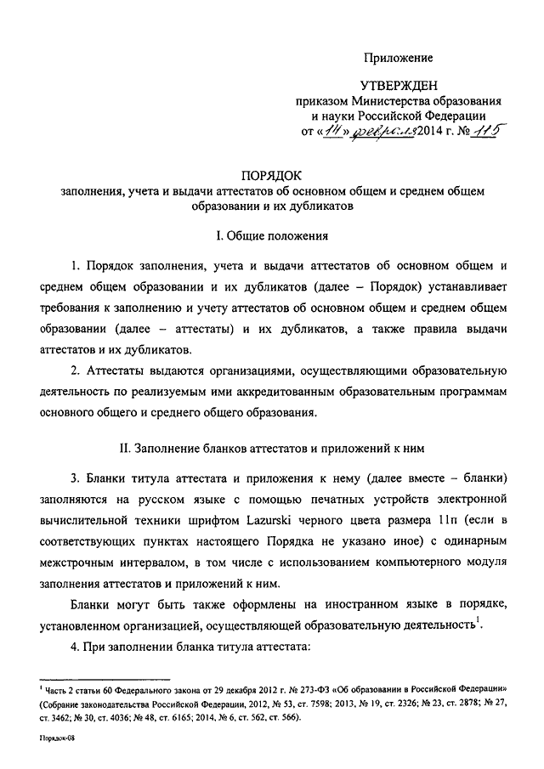
Выставление итоговой отметки
Итоговая отметка определяется как среднее арифметическое годовой и экзаменационной отметок выпускника и выставляется в аттестат целыми числами в соответствии с правилами
математического округления
Письмо Минобрнауки 26.06.2018 № 08-1513
«О выставлении итоговой отметки»
3
4
математика
годовая отметка
математика экзаменационная
отметка
Приказ Минобрнауки 14.02.2014 № 115
«Об утверждении порядка заполнения,
учета и выдачи аттестатов об основном общем образовании»
3 + 4
4
= 3,5 =
2
итоговая отметка
в аттестате

Slide 14
Выставление итоговой отметки
Если выпускник получил несколько экзаменационных отметок, все они учитываются при выставлении итоговой отметки в аттестат об основном общем образовании
Письмо Минобрнауки 26.06.2018 № 08-1513
«О выставлении итоговой отметки»
3
2
2
4
русский язык
годовая отметка
русский язык основной день 28 мая
русский язык
резервный день
25 июня
русский язык
доп. период
3 сентября
Приказ Минобрнауки 14.02.2014 № 115
«Об утверждении порядка заполнения,
учета и выдачи аттестатов об основном общем образовании»
экзаменационные отметки
3
3 + 2 + 2 + 4
= 2,75 =
4
итоговая отметка
в аттестате

Slide 15
Телефон доверия ГИА-9
О фактах нарушениях Порядка при подготовке и проведении ГИА-9
Вы можете сообщить по
«телефону доверия»
8-918-085-6368
сентябрь

